Slide 1
確率と統計でものを考える 教科書 第四章
勝率を上げるプロの知恵
ブリッジ、ポーカー、ブラックジャック
ただし、素人は手を出してはいけない。

Slide 2
勝率の低いチームは、短期戦の方が長期戦よりも勝率が高い。
勝負にランダムはつきものであるが、勝率が高いか低いかが長い目で見た勝負の結果を決める。
ランダムがなければ、勝敗はすぐに分かってしまって誰も興味を示さない。しかし、ランダムが付け加わることで、終わってみるまで結果は分からない。だから面白い（同時に恐ろしい）。
スポーツの長期戦では、大数の法則から逃れることは難しい。しかし、短期戦ではランダム性が働く余地がうまれ、意外な結果を生むかもしれない。
バスケットボールのポストシーズン
野球ではシーズン成績とクライマックスシリーズと日本シリーズ
アメリカン・フットボールではスーパーボウル
Notes:
ランダムウォークシミュレーションを見せる。

Slide 3
イチローの質問（余談）
なぜか、イチローのこの発言が気になる。
27連続試合安打記録を更新したイチローが、
「一試合に一本ずつヒットを打ってこの記録を作ったとしても、その記録は評価されるんでしょうかね？」
と記者会見で述べた。
多分、打率の低い選手でも、運が良くて記録を作ってしまう可能性について述べたものと思われる。
「イチロー」対「他の選手全体」の戦いになっているのだ。
Notes:
日本のプロ野球の本塁打記録はバレンティンが60本を記録しているが、ホームランの出やすい神宮球場であり、他のシーズンでは30本前後と少なくあまり評価されていない。

Slide 4
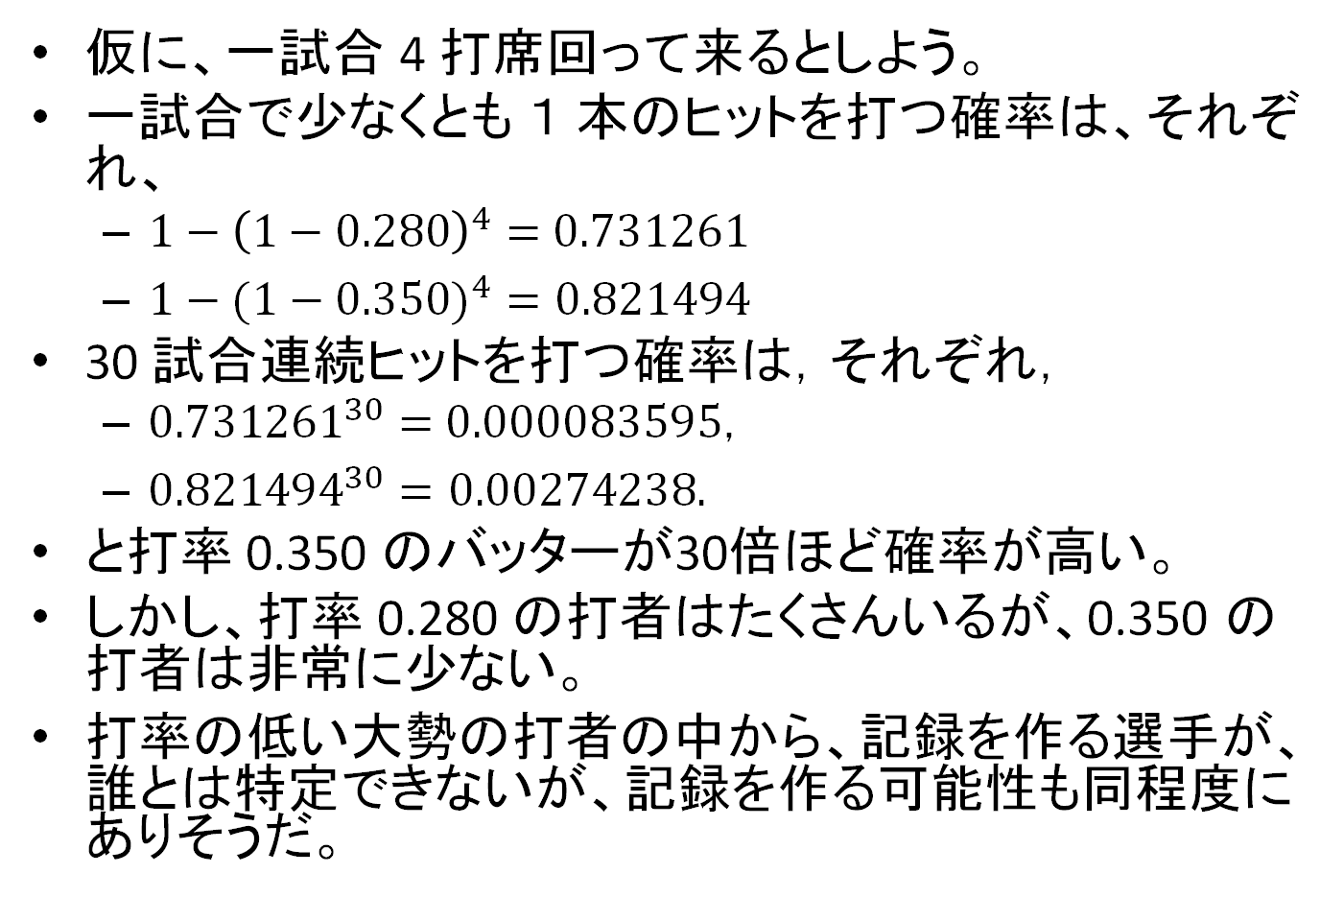
打率0.280 のバッターと打率 0.350 のバッターの比較
仮に、一試合 4 打席回って来るとしよう。
一試合で少なくとも １ 本のヒットを打つ確率は、それぞれ、
$1−{\left(1−0.280\right)}^{4}=$ 0.731261
$1−(1−0.350)^{4}=0.821494$
30 試合連続ヒットを打つ確率は，それぞれ，
${0.731261}^{30}=$ 0.000083595，
${0.821494}^{30}=0.00274238.$
と打率 0.350 のバッターが30倍ほど確率が高い。
しかし、打率 0.280 の打者はたくさんいるが、0.350 の打者は非常に少ない。
打率の低い大勢の打者の中から、記録を作る選手が、誰とは特定できないが、記録を作る可能性も同程度にありそうだ。
Notes:
より詳しくせつめいすると、

Slide 5
イチローの心配が現実に！
巨人の王貞治選手は1962年から1977年にかけて、1975年に田淵選手に譲るものの、連続ホームラン王であった。そのほとんどが40本以上をうち、最高記録は55本であった。
ヤクルトのバレンティンは、３シーズン連続ホームラン王となったが、その本数は2011,2012年は31本だったが、2013年は60本と王選手の記録を破った。
ヤクルト村上選手の記録は56本だが、今後ホームランを打ち続けて、真のホームラン王になって貰いたい。

Slide 6
王貞治選手の場合。
長期にわたり、ホームラン数55本の記録を持っていた王選手は、現役22シーズンで、40本以上のホームランを12シーズン記録している。

Slide 7
バレンティン選手の場合
日本には８シーズン在籍したが、王選手の記録を破った60本のシーズンを除けば、30本程度の記録しか残していない。

Slide 8
村上宗隆選手の場合
村上選手もヤクルトで、50本台の記録も1度だけである。今後の活躍を注目したい。

Slide 9
大リーグでも（「たまたま」）
大リーグでのホームラン記録は1927年にべーブ・ルースが作った記録60本が最高であった。
1961年、ルースの記録を破るべく、マントルとマリスが本塁打王をあらそった。
マントルは54本だったが、マリスは61本を打ち、ルースの記録を更新した。
しかし、マリスは称賛されなかった。いつものシーズンでは30本前後のホームランしか打ってなかったので、資格がないと酷評された。

Slide 10
“情報不足”から生じるランダム クイズ挑戦者の場合
モンティホール問題
「３つのドア A, B, C があって、そのうちどれか 1 つのドアを開ければ新車があり、残りの 2 つのドアを開ければヤギがかくれている。」と司会者が言う。
司会者および番組制作者にとっては、どのドアの向こうに車があるか知っているので、ランダム性はない．
しかし、クイズ挑戦者にとっては、新車がかくれている確率はいずれのドアも 1/3 のランダムな現象なのだ。
相手の気持ちは分からないので、告白の結果はランダムである。
自分がそれについての情報を知らない事象は、自分にとってはランダムに起こるので、その事象の生起は確率で表現することになる。
得られる限りの情報を集め、後はランダムに任せる。

Slide 11
ブリッジ
4 名のプレーヤーが 2 組に分かれて勝負をする。
カードは一人 13枚ずつ配られ、勝負が始まると一人が1枚ずつ出し（そのとき出た4枚のカード一組を“トリック” と呼ぶ）、最強のカードを出した人の勝ち．
カードが配られた時点で入札が行われ、自分の組が何トリック勝てるかの宣言者（一人）を決定する。
宣言者の相棒は、自分のカードをすべてのプレーヤーに見せなければならない。

Slide 12
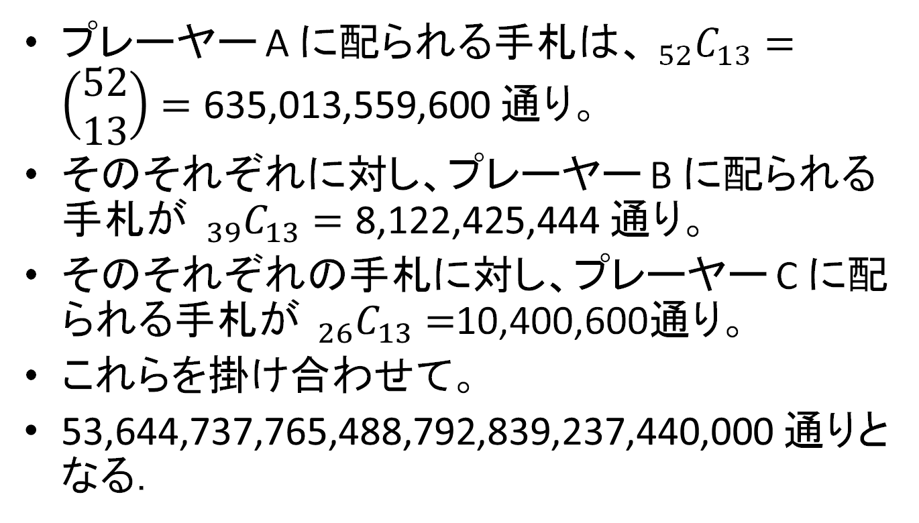
手札の配られ方は何通りなのだろうか？
プレーヤー A に配られる手札は$、 _{52}C_{13}=\left(\begin{aligned}52 \\ 13\end{aligned}\right)=\text{635}\text{,}\text{013}\text{,}\text{559}\text{,}\text{600}$ 通り。
そのそれぞれに対し、プレーヤー B に配られる手札が $_{39}C_{13}=\text{8}\text{,}\text{122}\text{,}\text{425}\text{,}\text{444}$ 通り。
そのそれぞれの手札に対し、プレーヤー C に配られる手札が $_{26}C_{13}=$10,400,600通り。
これらを掛け合わせて。
$\text{53}\text{,}\text{644}\text{,}\text{737}\text{,}\text{765}\text{,}\text{488}\text{,}\text{792}\text{,}\text{839}\text{,}\text{237}\text{,}\text{440}\text{,}\text{000}$ 通りとなる．

Slide 13
ブリッジの戦法
残りの 26 枚が、相手にどのように分配されているのかを予測しながら勝負を進める。
勝負は実力だけでなく、運（ランダム）にも左右される。
無駄のないカードの出し方でトリックを取るための戦略（フィネスと呼ばれる）を使う。
普通のブリッジでは、①配られる手札のランダム性、②敵の戦略の違いから生じるランダム性、③残り 26 枚のカードの分配が不明であること（情報不足）から生じるランダム性の３つがある。

Slide 14
デュプリケート・ブリッジ
手札の良否から生じるランダム性を抑えることで、運（ランダム）の働きを抑え、実力が出やすくなるよう工夫されたブリッジのこと。
主催者が慎重に手札を何種類か用意することで、手札によるランダム性を抑える。
二組のチームの優劣を決したい場合には、二組とも同じ手札の勝負を異なる相手と行う。
（松尾の解釈）よくわからん。

Slide 15
ポーカーの役
各プレーヤー に 5 枚カードが配られ，その組合せにより勝敗を決める。
ワンペア：同じ数字のペアがひとつ。
ツーペア：同じ数字のペアがふたつ。
スリーカード：同じ数字のカードが３枚揃う。
フルハウス：同じ数字のカードが３枚揃い，残りの2枚の数字が同じ。
フォーカーズ：同じ数字が４枚揃う。
ストレート：番号がつながるとき。
フラッシュ：すべて同じ柄である。
ストレートフラッシュ：ストレートかつフラッシュ
ロイヤル・ストレート・フラッシュ：ストレートフラシュで、1,10,J,Q,K である。

Slide 16
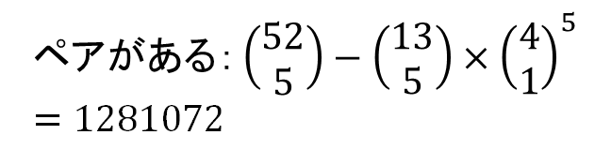
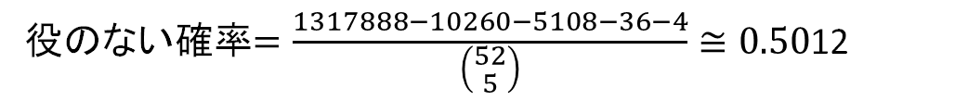
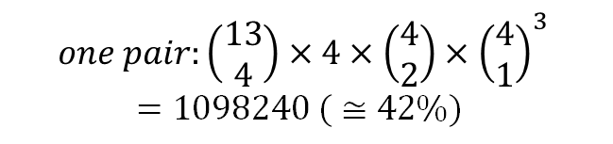
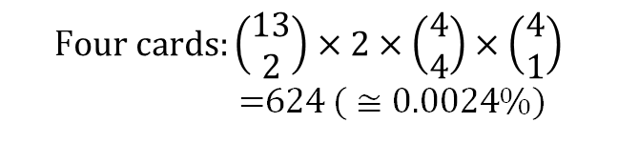
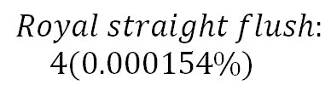
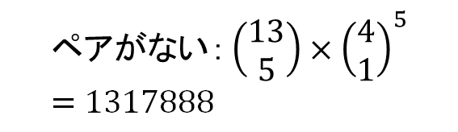
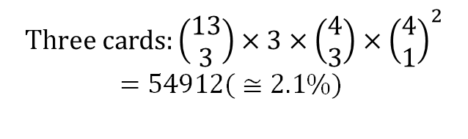

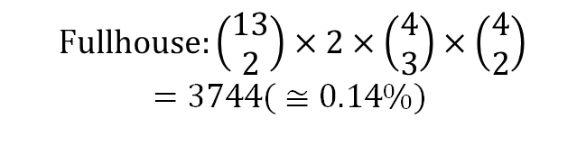
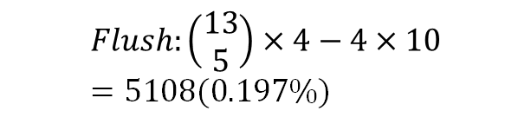
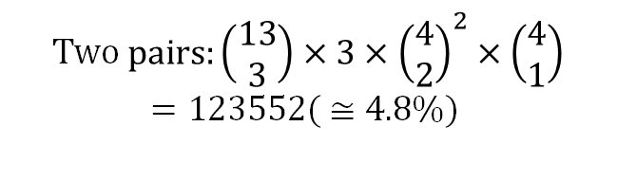
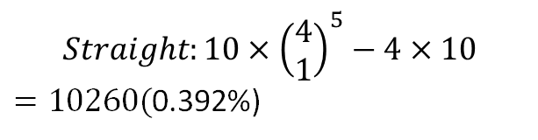
$$ペアがない：\left(\begin{aligned}13 \\ 5\end{aligned}\right)×{\left(\begin{aligned}4 \\ 1\end{aligned}\right)}^{5}=1317888$$
$$ペアがある：\left(\begin{aligned}52 \\ 5\end{aligned}\right)−\left(\begin{aligned}13 \\ 5\end{aligned}\right)×{\left(\begin{aligned}4 \\ 1\end{aligned}\right)}^{5}=1281072$$
$$Straight:10×{\left(\begin{aligned}4 \\ 1\end{aligned}\right)}^{5}−4×10$$
$=10260($0.392%)
$$one pair:\left(\begin{aligned}13 \\ 4\end{aligned}\right)×4×\left(\begin{aligned}4 \\ 2\end{aligned}\right){×\left(\begin{aligned}4 \\ 1\end{aligned}\right)}^{3}$$
$$=1098240 ( ≅42\%)$$
$$Straight flush:$$
$$10×4−4=36（0.00139\%)$$
Two$pairs:\left(\begin{aligned}13 \\ 3\end{aligned}\right)×3×{\left(\begin{aligned}4 \\ 2\end{aligned}\right)}^{2}×\left(\begin{aligned}4 \\ 1\end{aligned}\right)$
$$=123552( ≅4.8\%)$$
Th$ree cards:\left(\begin{aligned}13 \\ 3\end{aligned}\right)×3×\left(\begin{aligned}4 \\ 3\end{aligned}\right){×\left(\begin{aligned}4 \\ 1\end{aligned}\right)}^{2}$
$$=54912( ≅2.1\%)$$
F$ullhouse:\left(\begin{aligned}13 \\ 2\end{aligned}\right)×2×\left(\begin{aligned}4 \\ 3\end{aligned}\right)×\left(\begin{aligned}4 \\ 2\end{aligned}\right)$
$$=3744( ≅0.14\%)$$
$$Royal straight flush:$$
$$4(0.000154\%)$$
$$Flush:\left(\begin{aligned}13 \\ 5\end{aligned}\right)×4−4×10=5108(0.197\%)$$
F$our cards:\left(\begin{aligned}13 \\ 2\end{aligned}\right)×2×\left(\begin{aligned}4 \\ 4\end{aligned}\right)×\left(\begin{aligned}4 \\ 1\end{aligned}\right)$
$=$624 $( ≅0.0024\%)$
役のない確率$=\frac{1317888−10260−5108−36−4}{\left(\begin{aligned}52 \\ 5\end{aligned}\right)}≅0.50$12

Slide 17
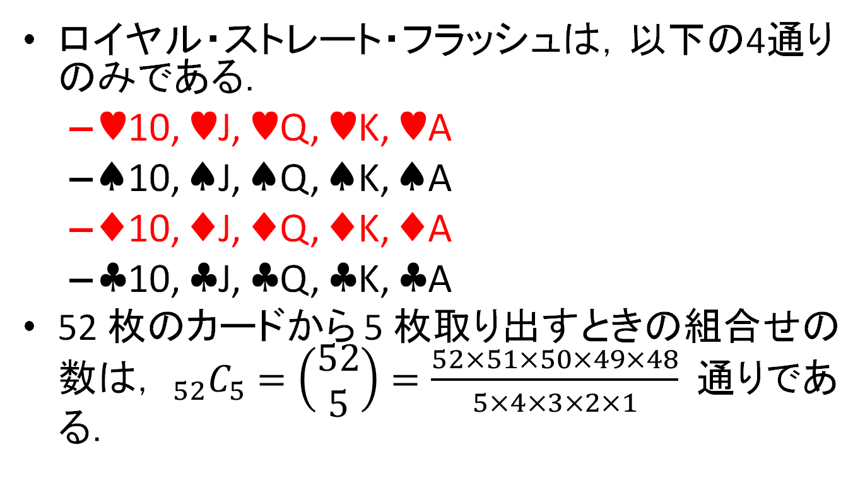
ポーカー ロイヤル・ストレート・フラッシュ
ロイヤル・ストレート・フラッシュは，以下の4通りのみである．
♥10, ♥J, ♥Q, ♥K, ♥A
♠10, ♠J, ♠Q, ♠K, ♠A
♦10, ♦J, ♦Q, ♦K, ♦A
♣10, ♣J, ♣Q, ♣K, ♣A
52 枚のカードから 5 枚取り出すときの組合せの数は，$_{52}C_{5}=\left(\begin{aligned}52 \\ 5\end{aligned}\right)=\frac{52×51×50×49×48}{5×4×3×2×1}$ 通りである．

Slide 18
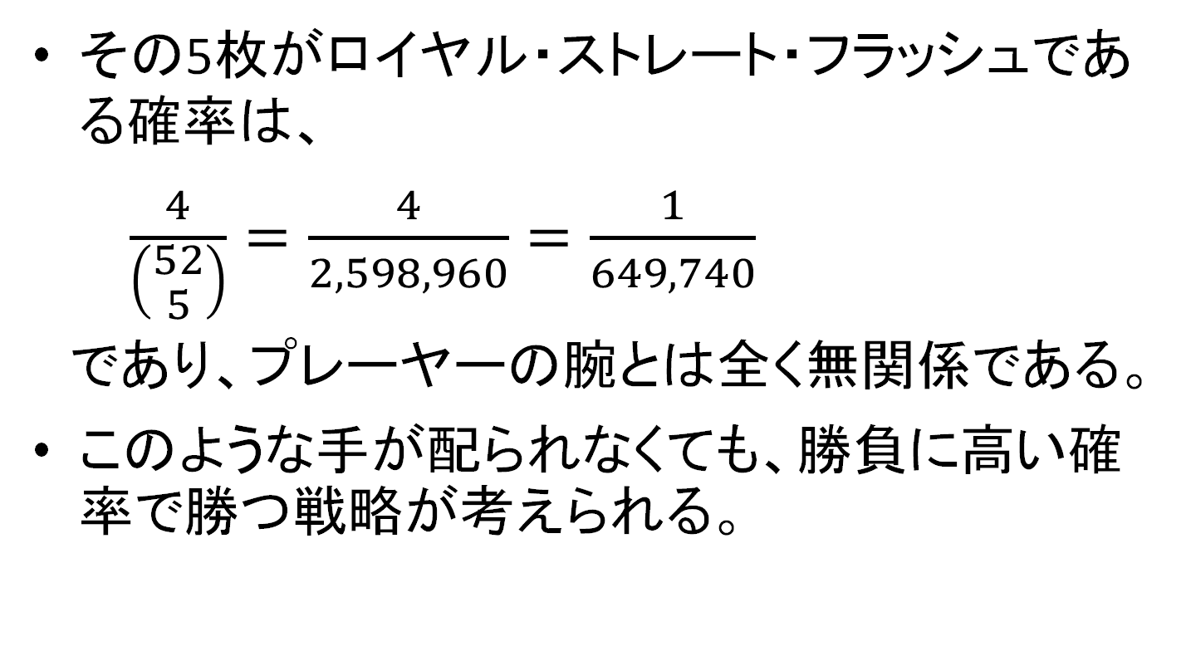
ポーカー：単に5枚配られるとき
その5枚がロイヤル・ストレート・フラッシュである確率は、
$\frac{4}{\left(\begin{aligned}52 \\ 5\end{aligned}\right)}=\frac{4}{2,598,960}=\frac{1}{649,740}$
であり、プレーヤーの腕とは全く無関係である。
このような手が配られなくても、勝負に高い確率で勝つ戦略が考えられる。

Slide 19
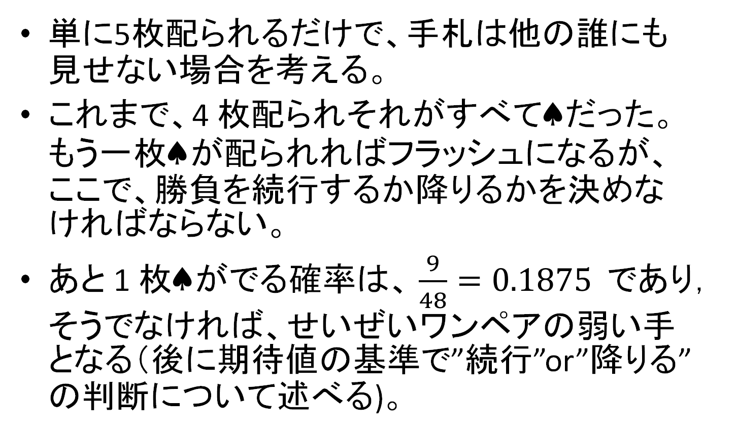
ポーカー：手札におぼれないようにする
単に5枚配られるだけで、手札は他の誰にも見せない場合を考える。
これまで、4 枚配られそれがすべて♠だった。もう一枚♠が配られればフラッシュになるが、ここで、勝負を続行するか降りるかを決めなければならない。
あと 1 枚♠がでる確率は、$\frac{9}{48}=0.1875$ であり，そうでなければ、せいぜいワンペアの弱い手となる（後に期待値の基準で”続行”or”降りる”の判断について述べる)。
Notes:
確率の低い、強い組み合わせは確率がちいさい、

Slide 20
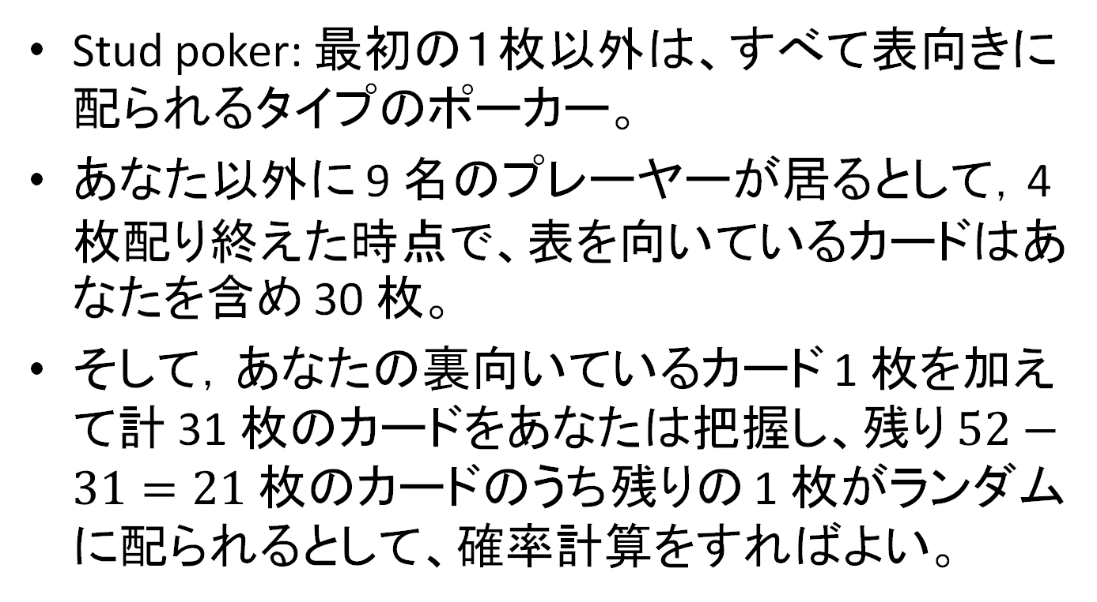
Stud poker の場合
Stud poker: 最初の１枚以外は、すべて表向きに配られるタイプのポーカー。
あなた以外に 9 名のプレーヤーが居るとして，4 枚配り終えた時点で、表を向いているカードはあなたを含め 30 枚。
そして，あなたの裏向いているカード 1 枚を加えて計 31 枚のカードをあなたは把握し、残り $52−31=21$ 枚のカードのうち残りの 1 枚がランダムに配られるとして、確率計算をすればよい。

Slide 21
スタッド・ポーカー対決
最初に配られたカード 4 枚のうち 3 枚はクィーンだった。敵のカードは、5 が 2 枚 4 が一枚、あと1枚は伏せられている。
敵の伏せられたカードが 5 であり、かつ 5 枚目のカードが 4 か5 だったら負ける可能性が高い。
敵の伏せられたカードが 4 であり、 かつ 5 枚目のカードが 4 か 5 であっても同じである。
敵はこの時点で、$1000 を出して挑発する。
この勝負に乗るか降りるかは、すべての場合を想定して確率を計算しなければならない。相手は強気なので、敵の伏せられたカードは 5 であると仮定する。

Slide 22




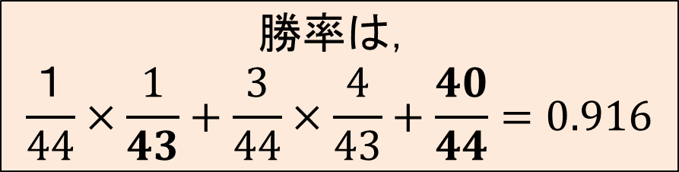



対決：仮定の元での勝率
自分のカードは、クィーンが 3 枚と { 5, 4} 以外のカード（仮に ８ とする） 1 枚であるとき、
自分の５枚目のカードがQ
$$\frac{1}{43}$$
敵の５枚目のカードが５
$$\frac{42}{43}$$
自分の５枚目のカードがQ以外
$$\frac{1}{44}$$
敵の５枚目のカードが４
$$\frac{4}{43}$$
自分の５枚目のカードがQ or 8
$$\frac{3}{44}$$
$$\frac{39}{43}$$
自分の５枚目のカードがQ,8 以外
$$\frac{40}{44}$$
敵の５枚目のカードが４，５以外
$$勝率は，$$
$$\frac{１}{44}×\frac{1}{43}+\frac{3}{44}×\frac{4}{43}+\frac{40}{44}=0.916$$

Slide 23
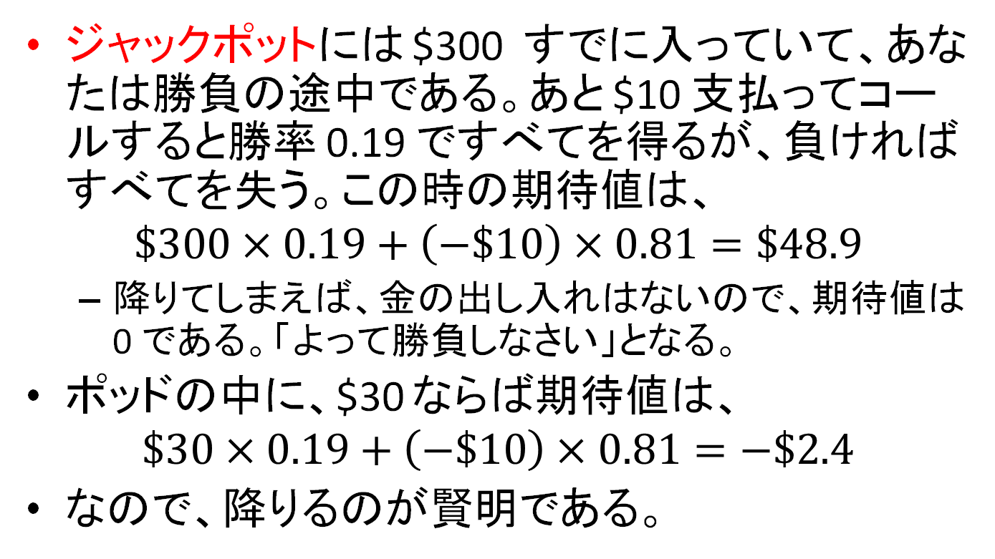
決断は期待値をもとに行え！
ジャックポットには $300 すでに入っていて、あなたは勝負の途中である。あと $10 支払ってコールすると勝率 0.19 ですべてを得るが、負ければすべてを失う。この時の期待値は、
$$\$300×0.19+\left(−\$10\right)×0.81=\$48.9$$
降りてしまえば、金の出し入れはないので、期待値は 0 である。「よって勝負しなさい」となる。
ポッドの中に、$30 ならば期待値は、
$$\$30×0.19+\left(−\$10\right)×0.81=−\$2.4$$
なので、降りるのが賢明である。

Slide 24
テキサスホールデム（１） ポーカーの一種
全プレーヤーにカードが 2 枚ずつ裏向けに配られ、テーブルの中央には 5 枚のカードが表向きに置かれる。すべてのプレーヤーはこの5 枚のカードを共有する。
各プレーヤー に2 枚ずつ裏向きに配られた時点で最初のラウンドが行われる。
次に中央に 3 枚のカードが表向きに置かれた時点で次のラウンドが行われる。
次に、中央に 4 枚目のカードが表向けに置かれた時点で次のラウンドが行われる。
最後に、中央に 5枚目のカードが表向きに置かれた時点で、最後 4 回目のラウンドが行われる。

Slide 25
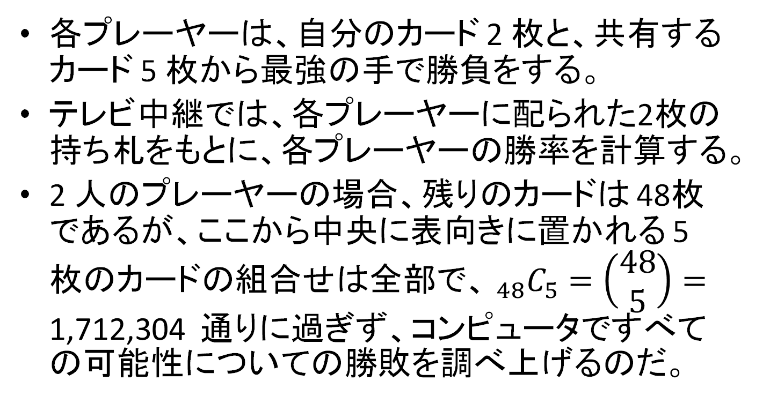
テキサス・ホールデム（２） ポーカーの一種
各プレーヤーは、自分のカード 2 枚と、共有するカード 5 枚から最強の手で勝負をする。
テレビ中継では、各プレーヤーに配られた2枚の持ち札をもとに、各プレーヤーの勝率を計算する。
2 人のプレーヤーの場合、残りのカードは 48枚であるが、ここから中央に表向きに置かれる 5 枚のカードの組合せは全部で、$_{48}C_{5}=\left(\begin{aligned}48 \\ 5\end{aligned}\right)=\text{1}\text{,}\text{712}\text{,}\text{304}$通りに過ぎず、コンピュータですべての可能性についての勝敗を調べ上げるのだ。

Slide 26
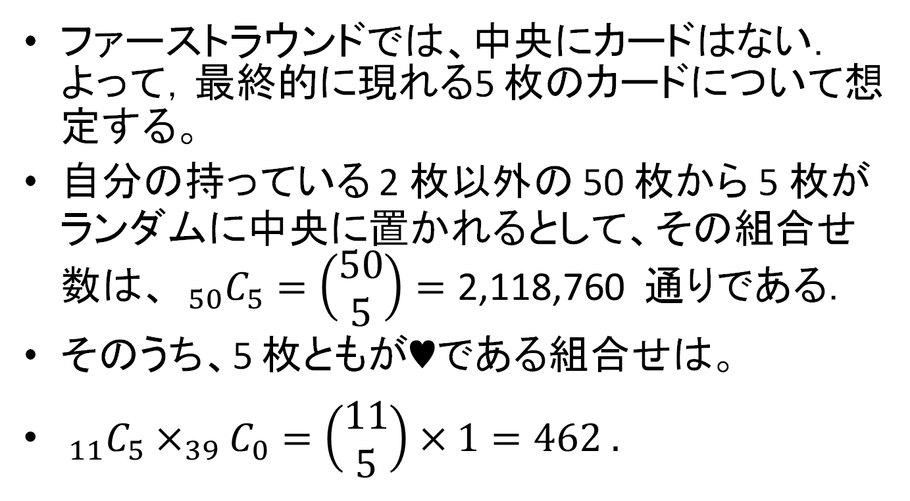
持ち札が♥ 2 枚のとき，♥のフラッシュが完成する確率を考えよう。
ファーストラウンドでは、中央にカードはない．よって，最終的に現れる5 枚のカードについて想定する。
自分の持っている 2 枚以外の 50 枚から 5 枚がランダムに中央に置かれるとして、その組合せ数は、 $_{50}C_{5}=\left(\begin{aligned}50 \\ 5\end{aligned}\right)=\text{2,118,760}$ 通りである．
そのうち、5 枚ともが♥である組合せは。
$_{11}C_{5}×_{39}C_{0}=\left(\begin{aligned}11 \\ 5\end{aligned}\right)×1=\text{462 .}$

Slide 27
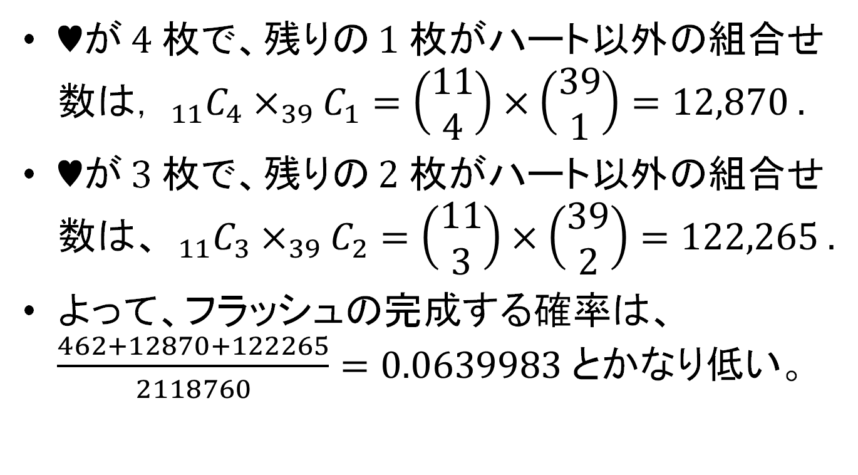
ハートのフラッシュが完成する確率 最初のラウンド
♥が 4 枚で、残りの 1 枚がハート以外の組合せ数は，$_{11}C_{4}×_{39}C_{1}=\left(\begin{aligned}11 \\ 4\end{aligned}\right)×\left(\begin{aligned}39 \\ 1\end{aligned}\right)=\text{12,870}\text{ .}$
♥が 3 枚で、残りの 2 枚がハート以外の組合せ数は、 $_{11}C_{3}×_{39}C_{2}=\left(\begin{aligned}11 \\ 3\end{aligned}\right)×\left(\begin{aligned}39 \\ 2\end{aligned}\right)=\text{1}\text{2}\text{2}\text{,}\text{265}\text{ .}$
よって、フラッシュの完成する確率は、$\frac{462+12870+122265}{2118760}=0.0639983$ とかなり低い。

Slide 28
中央に ３ 枚並んだら
テーブルの上の 3 枚と自分の持ち札 2 枚以外の 47 枚からランダムに、あと 2 枚が選ばれると考え、確率を計算する。
テーブル中央に 4 枚のカードが表向きに並べられたら、46 枚からランダムに最後のカードが選ばれると考え、確率を計算する。
ジャックポットの金額と確率を考慮し、期待値の最も大きい決断を重ねてゆく。

Slide 29
ブラックジャック：大まかなルール 別名：21
プレーヤーは最初に 2 枚のカードを貰った後，もう 1 枚貰うか（ヒット）、貰わない（スタンド）かの決断をスタンドするまで行う。
プレーヤーが全員スタンドしたら、ディーラーも 1 枚ずつカードを引いてゆく。
プレーヤーとディーラーのうち、カードの合計（絵札は10で、エースは 1 か 11 のどちらか好きな方で計算する）が 21 以下であるとき、大きい方が勝つ。

Slide 30
ブラックジャック ルールの続き
ただし、プレーヤー達に最初の 2 枚を配ったあと、ディーラーは 1 枚目のカードを引いてプレーヤーに見せる。その後、プレーヤーはヒットかスタンドかを決める．
プレーヤーとディーラー、どちらのカードの合計も21 を超えなければ、大きい方の勝ち。
カードの合計が同じならば引き分けで、掛け金は払い戻される。
ディーラーは、合計が 17 以上になるまでカードを引き、その時点でスタンドする。
プレーヤーのカードの合計が21を超えれば、ディーラーの合計にかかわらず、プレーヤーの負けとなる．

Slide 31
ブラックジャック オプションの利用
最初の２枚のカードのナンバーが同じならば、そのナンバーを 1 枚目とする ２ 回のゲームに分割できる。
２枚のカードが配られた時点で、掛け金を2倍にして、あと1枚だけカードを請求できる。
ディーラーの1 枚目のカードがエースなら、次のカードが 10 か 絵札であるというサイドベットができる。
掛け金の半分を支払い降伏できる。

Slide 32
ブラックジャックは客に有利に見えるが，しかし，
客には様々なオプションがある一方で、ディーラーは 17 あるいはそれを超えるまでカードを引き続けるしかない。
これは客にとって有利に見えるが、客の合計が 21 を超えたら無条件にディーラーの勝ちとなる。
くどいが、客とディーラーが両方とも合計が 21 を超えたら、なんとディーラーの勝ちになる。

Slide 33
ブラックジャックでは，カードを何セットか用意する
1 セット 52 枚だけだと、残りのカードについての情報が客に分かる。それゆえプレーヤーの数が多いと、カジノが損をするかもしれない。
そこで、いくつかのカード一式を用意しそれらを合わせたものを利用し、頻繁にシャッフルする。
そうすることで、次のカードの番号としてどの番号も 1/13 の確率で選ばれるとして計算ができる．

Slide 34
表 4.2 ブラックジャックディーラーの長期的な確率
ディーラーの最終的な結果 | 確率
17 | 15.47%
18 | 14.76%
19 | 14.00%
20 | 18.50%
21 | 9.55%
Bust | 27.73%

Slide 35
あなたの合計が 18 になったら，
Hit すれば、10/13= 77 % の確率で 22 以上になり負けてしまう。
Stand すれば、わずかに有利になる。
ディーラーが 18 になる 14.76% で引き分けになる。
ディーラーが 17 あるいは 22 以上になる確率 15.47% + 27.73% = 43.20% で勝つ、
残りの 42.05% の確率で負ける。
以上の計算ではディーラーの見せているカードの数字を考慮に入れていない。

Slide 36
ディーラーの最初のカード次第で，最終的な和の確率が変化する
最初のカード | 17 | 18 | 19 | 20 | 21 | Bust
Ace | 13.41% | 13.41% | 13.41% | 13.41% | 36.48% | 9.89%
2 | 14.64% | 14.03% | 13.37% | 12.66% | 11.90% | 33.41%
3 | 14.16% | 13.59% | 12.98% | 12.32% | 11.61% | 35.33%
4 | 13.68% | 13.15% | 12.60% | 11.97% | 11.31% | 37.72%
5 | 13.19% | 12.70% | 12.17% | 11.61% | 10.99% | 39.33%
6 | 12.48% | 12.03% | 11.54% | 11.01% | 10.44% | 42.50%
7 | 38.50% | 9.51% | 9.05% | 8.56% | 8.03% | 26.34%
8 | 14.31% | 37.59% | 8.39% | 7.94% | 7.45% | 24.52%
9 | 13.28% | 13.28% | 36.63% | 7.36% | 6.91% | 22.82%
10 or Face | 12.31% | 12.31% | 12.31% | 35.39% | 6.39% | 21.28%

Slide 37
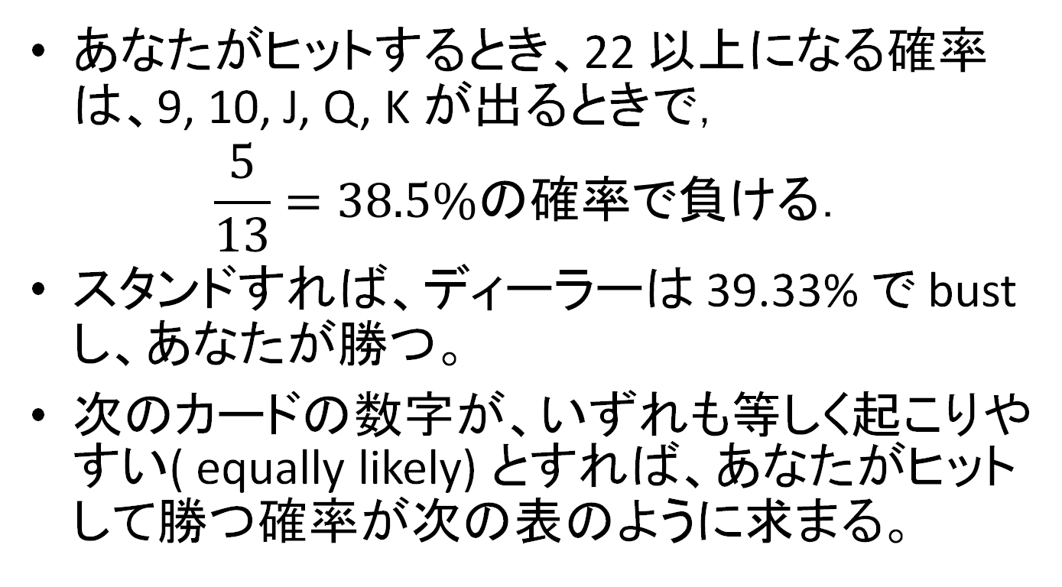
あなたの手札が Jack と 3 で， ディーラーの最初のカードが 5 ならば，
あなたがヒットするとき、22 以上になる確率は、9, 10, J, Q, K が出るときで，
$$\frac{5}{13}=38.5\%の確率で負ける．$$
スタンドすれば、ディーラーは 39.33% で bust し、あなたが勝つ。
次のカードの数字が、いずれも等しく起こりやすい( equally likely) とすれば、あなたがヒットして勝つ確率が次の表のように求まる。

Slide 38
ディーラーの最初のカードが 5 で，あなたが Jack と 3 でヒットするとき
Next Card | Probability | Total | Prob. of Win | Prob. of Tie
Ace | 1/13 | 14 | 39.33% | 0%
2 | 1/13 | 15 | 39.33% | 0%
3 | 1/13 | 16 | 39.33% | 0%
4 | 1/13 | 17 | 39.33% | 13.19%
5 | 1/13 | 18 | 52.52% | 12.70%
6 | 1/13 | 19 | 65.22% | 12.17%
7 | 1/13 | 20 | 77.32% | 11.61%
8 | 1/13 | 21 | 89.01% | 10.99%
9 | 1/13 | 22 | 0% | 0%
10 or Face | 4/13 | 23 | 0% | 0%
Overall |  |  | 33.96% | 4.67%

Slide 39
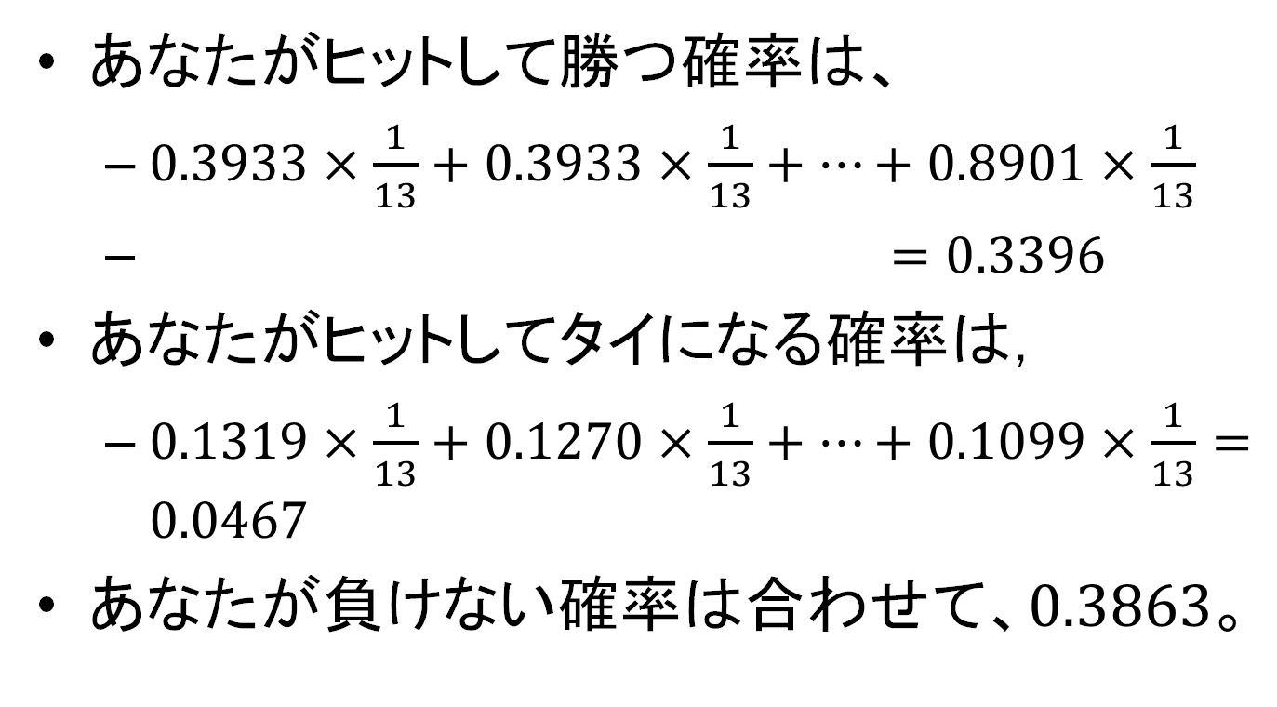
あなたがヒットして勝つ確率と，タイになる確率は？
あなたがヒットして勝つ確率は、
$0.3933×\frac{1}{13}+0.3933×\frac{1}{13}+⋯+0.8901×\frac{1}{13}$
$=0.3396$
あなたがヒットしてタイになる確率は，
$0.1319×\frac{1}{13}+0.1270×\frac{1}{13}+⋯+0.1099×\frac{1}{13}=0.0467$
あなたが負けない確率は合わせて、$0.3863。$

Slide 40
これらの計算はコンピュータシミュレーションを用いる
厳密に言えば、ディーラーの手札やこれまでに出たカードと、これから配られる客の手札には関連がある。
客の手札に Ace が多ければ、それだけ、ディーラーに Ace が配られる確率は低い。
しかし、カードを何セットかを集めて、シャッフルする回数を増やすことで、どの数字も等しい確率で現れると仮定してもよくなる。
Ace を 1 あるいは 11 の都合の良い値でカウントすることが、確率計算を複雑にするため、確率を式の形で求めることがほとんど不可能になる。
また、すべての可能性を数え挙げることも、組合せ数が莫大なため、事実上不可能である。

Slide 41


もしも Ace が 1 とカウントされるならば，ディーラーは，
sum=0;
Numbers={1,2,3,….,10};
Weighs={1,1,1,…,4}.
Take one number with weights;
sum=sum + the number.
$$No$$
sum >= 17
Stand with the sum
$$Yes$$

Slide 42


もしも Ace が 1 or 11 のどちらか都合の良いものとしてカウントされるならば，ディーラーは，
sum=0; aces=0;
Numbers={1,2,3,….,10};
Weighs={1,1,1,…,4}.
Take one number with the weights;
If the next card is ace then add 11 ;
That is, sum=sum+11
aces=aces+1
$$Yes$$
この部分が複雑になる．
Stand with the sum
$$No$$

Slide 43
複雑な部分の判断（ディーラー）
和が {17,18,20,19,21} か、あるいは、Ace が１枚もなくて 22 以上になればスタンドする。
和が 16 以下ならばヒットする。
和が 22 以上で Aceを11とカウントしていれば和から10を引いて、それが17以上ならばスタンド、16以下ならば和から 10 を引いて ヒットする。

Slide 44

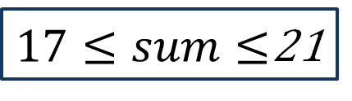

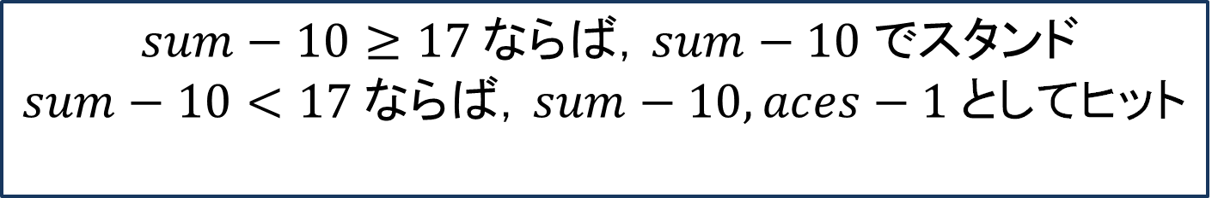







$$aces=0$$
$$aces≥1$$
$$sum≥22$$
$$bust$$
$17≤sum≤$21
$$stand$$
$$stand$$
$$hit$$
$$hit$$
$$sum<17$$
$$sum−10≥17 ならば，sum−10 でスタンド$$
$sum−10<17 ならば，sum−10, aces−1$としてヒット

Slide 45
第４章の復習： 最後にモノを言うのは「辛抱」 大数の法則の利用
勝率の高い勝負を，一つでも数多く繰り返すだけである．
ポルトガルの郵便番号
Benford の法則
ロト 6 の応募番号
あとは，good luck と言うしかない．

Slide 46
Benford の法則： 最初の有効数字を当てる賭け
誰かが次の賭けにあなたを誘ったとする。
数値表のたくさん載った大きな本（国勢調査、会計報告書、年鑑）を一冊何でもいいから用意する。
その本から一つ数値をランダムに選ぶ。
その数値の最初の有効数字（１～9）が、{5,6,7,8,9} だったらあなたは $1 を貰い、{1,2,3,4} だったら $1 を失う。
Notes:
テストに備え有効数字の意味を教える。

Slide 47
ここで、有効数字とは、
14.2868の4桁の有効数字は、14.29
0.0258767の4桁の有効数字は、0.02588
19875426の3桁の有効数字は、19900000
1.53247の4桁の有効数字は、1.532
0.458678の4桁の有効数字は、0.4587
12.5789の4桁の有効数字は、12.58
試験の際に、有効数字を使って計算してほしい。

Slide 48
最初の有効数字を当てる： Benford の法則
直観的には、勝率は 5/9 に思えるがそうではない。
実際の相対度数は以下の通りで、“Benfordの法則”と呼ばれている。

Slide 49
日本に属する島の面積

Slide 50
日本の都道府県別人口
 | 人口
 | 2000
北 海 道 | 5,683,062
青 森 県 | 1,475,728
岩 手 県 | 1,416,180
宮 城 県 | 2,365,320
秋 田 県 | 1,189,279
山 形 県 | 1,244,147
福 島 県 | 2,126,935
茨 城 県 | 2,985,676
栃 木 県 | 2,004,817
群 馬 県 | 2,024,852
埼 玉 県 | 6,938,006
千 葉 県 | 5,926,285
東 京 都 | 12,064,101
神奈川県 | 8,489,974
新 潟 県 | 2,475,733
富 山 県 | 1,120,851
石 川 県 | 1,180,977
福 井 県 | 828,944
山 梨 県 | 888,172
長 野 県 | 2,215,168
岐 阜 県 | 2,107,700
頭有効数字 | 頻度 | 相対頻度 | Benford
1 | 21 | 0.4468 | 0.3010
2 | 10 | 0.2128 | 0.1761
3 | 1 | 0.0213 | 0.1249
4 | 0 | 0.0000 | 0.0969
5 | 3 | 0.0638 | 0.0792
6 | 2 | 0.0426 | 0.0669
7 | 4 | 0.0851 | 0.0580
8 | 6 | 0.1277 | 0.0512
9 | 0 | 0.0000 | 0.0458
合計 | 47 | 1.0000 | 1.0000
5,6,7,8,9 の割合 |  | 0.3191 | 0.3010

Slide 51
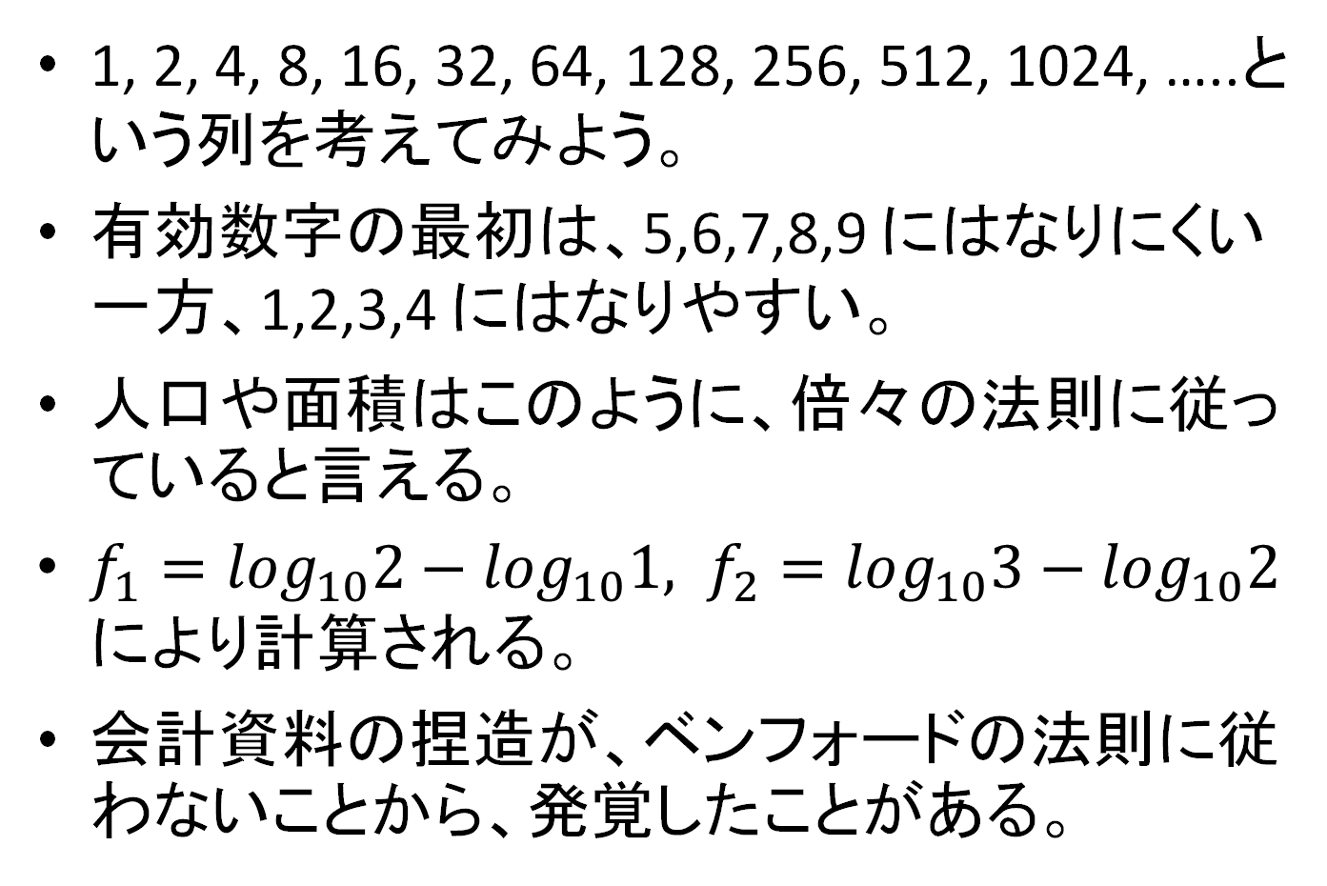
なぜ Benford の法則が成り立つか？
1, 2, 4, 8, 16, 32, 64, 128, 256, 512, 1024, …..という列を考えてみよう。
有効数字の最初は、5,6,7,8,9 にはなりにくい一方、1,2,3,4 にはなりやすい。
人口や面積はこのように、倍々の法則に従っていると言える。
$f_{1}=\log_{10}2−\log_{10}1, f_{2}=\log_{10}3−\log_{10}2$ により計算される。
会計資料の捏造が、ベンフォードの法則に従わないことから、発覚したことがある。

Slide 52
MLB の場合 カードゲームよりも複雑
勝率を上げる新たな戦略を練る。
選手の評価方法を新たに考案し、これまでは低い評価だった選手を安い年俸で迎え入れることにより、年棒総額を抑えつつ戦力アップができる。
ノーアウト1塁では送りバントをしない。
イニングの得点確率が最大になるように選ぶのか？
それとも、イニング得点の期待値が最大になるような戦略を選ぶのか？
しかし、この評価方式が確立されれば、年棒の低かった選手も高給取りになってしまう。
だから、この方法も長くは続かない。新しい方式を、再度作らなければならない。
結果、新しい手法を用いて、うまく行かなくなったら、再度新しい方式を作り、進化し続けるしかない。

Slide 53
ビジネスで成功率を上げる法則 結果論で論じてはいけない。
MLB の場合よりも難しいだろう。
松下幸之助（パナソニック）、本田宗一郎（ホンダ）、盛田昭夫（ソニー）、中内功（ダイエー）。
これらの人々は、戦後活躍した起業家の選りすぐりであり、礼賛本も多い。しかしそれは結果論である。
上に挙げた人々に運があったことは否めない。
優れた側近や社員がいたからかもしれない。
経営手法が時代に合っていたのかもしれない。
決して神格化してはならないのに、礼賛本が出版される。
戦後、数多くの起業家たちが、それぞれの経営戦略を練って市場に参加したのだが、運にも恵まれ、その中の勝ち組となったのだろう。
優れた人々であったことは否定できないが、現代の起業家が、その手法を真似てうまく行くとは思えない。

